Slide 1
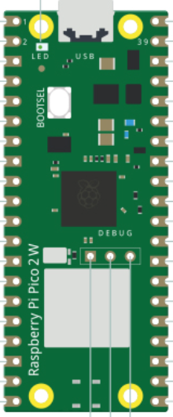
Computer
DS18B20
DS18B20
DS18B20
4,7 kΩ
Legend
Ground
DQ
USB Micro-B

Slide 2
Computer
DC Power Supply
5 V
Endoscope camera module
DS18B20
100 Ω
4,7 kΩ
100 Ω
100 Ω
100 Ω
Legend
Ground
DQ
USB

